Slide 1











Slide 2







Slide 3

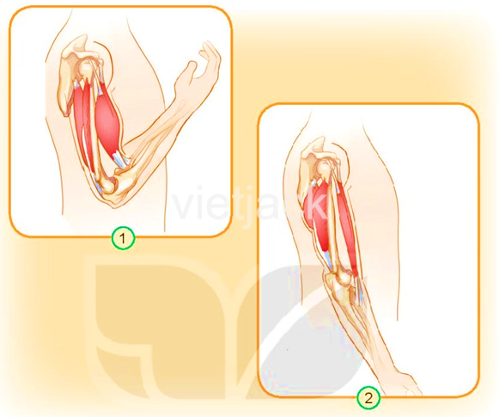
Hoạt động 1: Làm động tác co và duỗi tay như hình vẽ. Theo dõi sự thay đổi của các cơ cánh tay kết hợp với quan sát các hình dưới đây và cho biết:
Thảo luận nhóm 4
+ Thực hiện co, duỗi cánh tay xem cơ thay đổi như thế nào?
Khi tay co hoặc duỗi, các cơ ở cánh tay thay đổi to lên hơn.

Slide 4
Hoạt động 1: Làm động tác co và duỗi tay như hình vẽ. Theo dõi sự thay đổi của các cơ cánh tay kết hợp với quan sát các hình dưới đây và cho biết:
Thảo luận nhóm 4
+ Cử động của tay ảnh hưởng như thế nào nếu xương cánh tay bị gãy?
Nếu xương cánh tay bị gãy, cử động của tay sẽ bị ảnh hưởng nghiêm trọng, chúng ta sẽ không cử động được tay và gây đau nhức.

Slide 5
Hoạt động 1: Làm động tác co và duỗi tay như hình vẽ. Theo dõi sự thay đổi của các cơ cánh tay kết hợp với quan sát các hình dưới đây và cho biết:
Thảo luận nhóm 4
+ Bộ xương, hệ cơ, khớp có chức năng gì?
Bộ xương, hệ cơ và khớp giúp cơ thể chúng ta cử động và di chuyển.

Slide 6

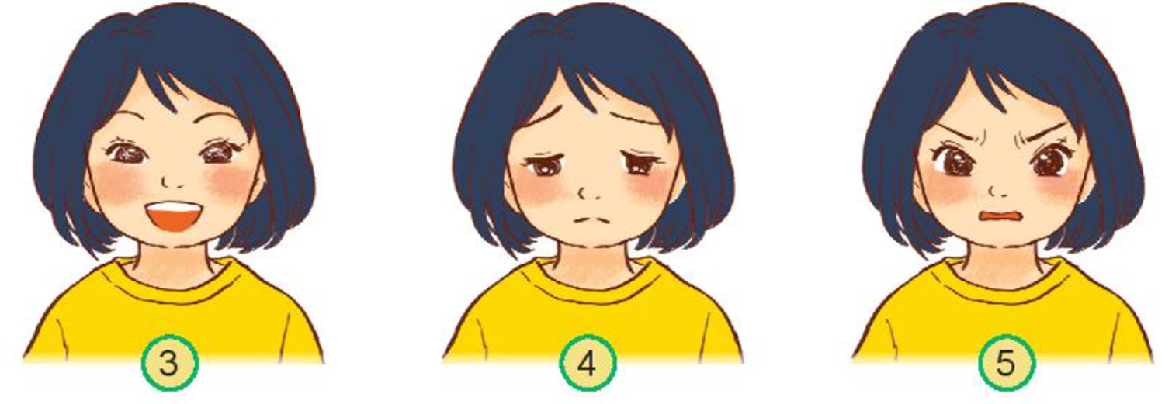


Hoạt động 2: Quan sát các hình sau và cho biết cơ mặt đang biểu lộ cảm xúc nào?
- Hình 3: cơ mặt đang biểu lộ cảm xúc vui.
- Hình 4: cơ mặt đang biểu lộ cảm xúc buồn.
- Hình 5: cơ mặt đang biểu lộ cảm xúc tức giận.

Slide 7
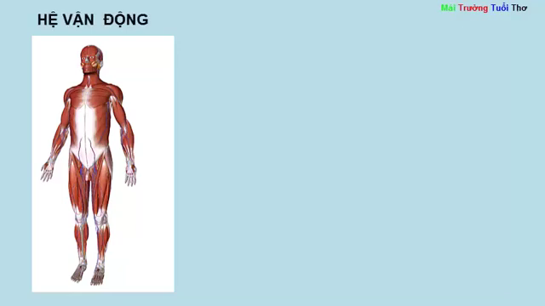
https://www.youtube.com/watch?v=hCRFuTo8qdU

